Slide 1
主讲人：杨中科 .NET 5/.NET Core 教程 第二部分-2： NuGet 1

Slide 2
本部分大纲： 1、NuGet 2、异步编程：async、await 3、lambda与LINQ 4、依赖注入 DI 5、配置系统Configuration 6、日志Logging 大部分不是.NET 5/.NET core 新特性。

Slide 3
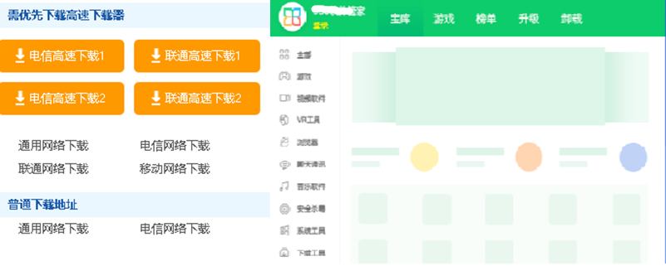
以前的手工下载dll：不好找；版本匹配；依赖复杂；

Slide 4
趋势 Linux：apt、yum Javascript：npm Java：Maven、Gradle Python：pip

Slide 5
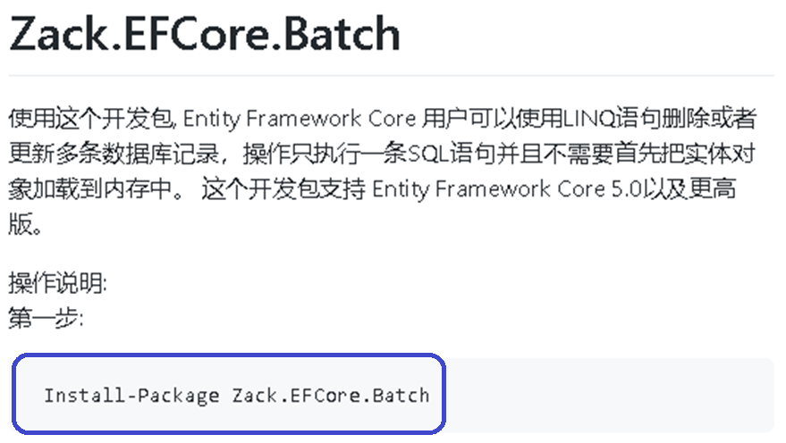
NuGet

Slide 6
https://www.nuget.org
xxx yes
精确搜索(Zack.EFCore.Batch)；模糊搜索(字幕文件解析)；详细页讲解。

Slide 7
谢谢
我是杨中科

